Slide 1



Présentation de l'Application de Gestion des Vulnérabilités
Cette application innovante est conçue pour simplifier la gestion des vulnérabilités pour les administrateurs de sécurité. En exploitant des technologies avancées comme le Graph RAG et les modèles de langage, elle offre une solution puissante pour détecter, analyser et traiter les menaces de manière proactive.
by apaia tech

Slide 2

Contexte et Problématique
Contexte du Projet
Les administrateurs de sécurité font face à une charge de travail considérable, devant gérer et analyser un nombre croissant de vulnérabilités (CVE) chaque jour. La complexité de ces tâches est exacerbée par la nécessité de comprendre l'impact de chaque vulnérabilité sur des systèmes variés et souvent hétérogènes.
Problématique
Comment fournir aux administrateurs de sécurité un outil capable de traiter un grand volume de CVEs, de les analyser en profondeur par rapport à la configuration spécifique du système, et de fournir des recommandations basées sur les meilleures pratiques en cybersécurité ?

Slide 3
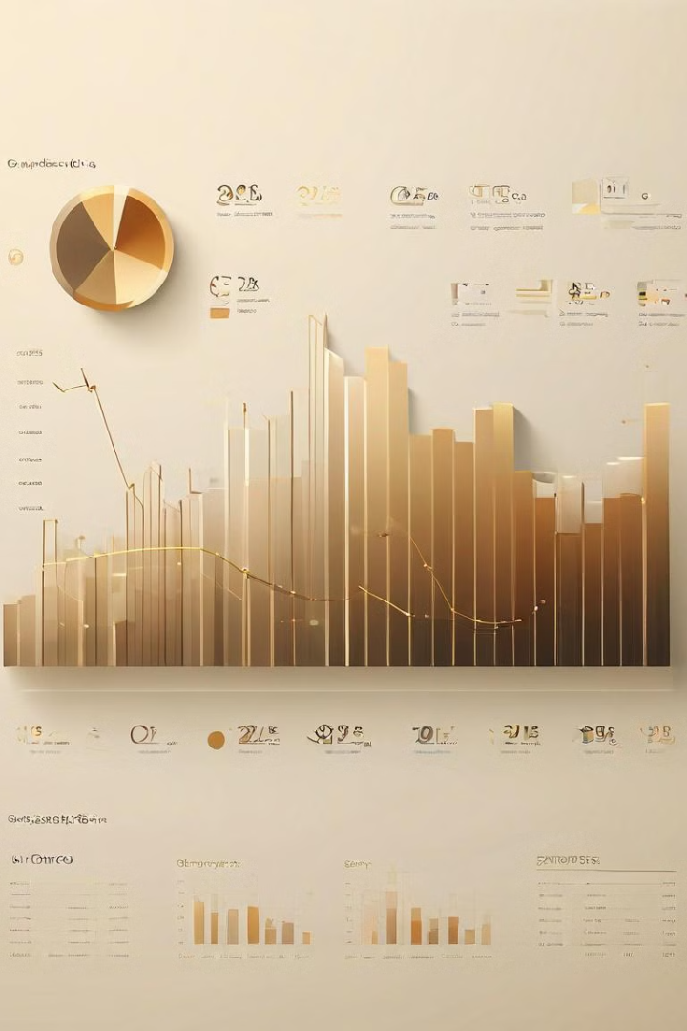
Présentation de l'Application
1
Automatisation de l'Analyse
L'application utilise le Graph RAG pour relier les vulnérabilités aux configurations spécifiques du système, permettant d'identifier non seulement les menaces directes, mais aussi les relations complexes entre différentes menaces.
2
Analyse Approfondie
L'application compare chaque CVE détectée avec la configuration du système de l'utilisateur pour évaluer l'impact potentiel et adapter les recommandations en conséquence.
3
Recommandations Personnalisées
Pour chaque vulnérabilité, l'application fournit des recommandations adaptées, incluant des solutions telles que l'application de correctifs ou des mesures de mitigation.

Slide 4
Besoins Fonctionnels
Automatisation de l'Analyse des CVEs
Analyse Approfondie de la Configuration Système
Génération de Recommandations Personnalisées
L'application doit être capable d'analyser quotidiennement un grand volume de CVEs, en utilisant le Graph RAG pour relier les vulnérabilités aux configurations spécifiques du système.
L'application doit comparer chaque CVE détectée avec la configuration du système de l'utilisateur pour évaluer l'impact potentiel et adapter les recommandations en conséquence.
Pour chaque vulnérabilité, l'application doit fournir des recommandations adaptées, incluant des solutions telles que l'application de correctifs ou des mesures de mitigation.

Slide 5

Besoins Non Fonctionnels
1
Scalabilité
L'application doit pouvoir évoluer pour gérer un nombre croissant de vulnérabilités et de systèmes, tout en maintenant des performances optimales.
2
Sécurité des Données
Toutes les informations traitées doivent être protégées, assurant la confidentialité et l'intégrité des données sensibles.
3
Fiabilité
Le système doit être disponible en permanence, permettant une surveillance continue et une réponse rapide aux nouvelles menaces.
4
Performance
L'analyse des CVEs et la génération des recommandations doivent être réalisées en temps réel, sans affecter les performances globales du système.

Slide 6
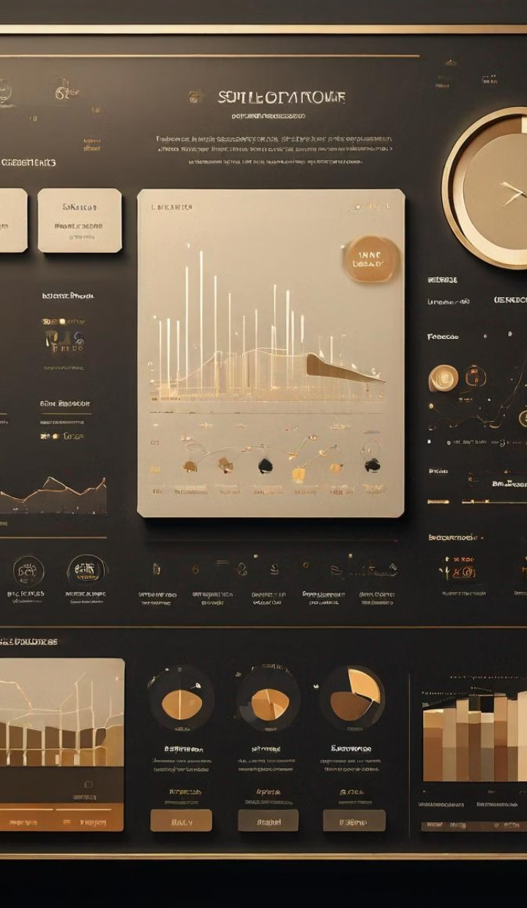




Démonstration de l'Application
Graph RAG
L'application utilise le Graph RAG pour indexer et relier les CVEs aux configurations système de l'entreprise.
Analyse de Configuration
L'application évalue les vulnérabilités en fonction de la configuration détaillée du système, garantissant des recommandations adaptées.
Recommandations Automatiques
L'application propose automatiquement des recommandations, incluant des correctifs ou des mesures de mitigation.
Tableau de Bord
Le tableau de bord présente une vue globale des vulnérabilités détectées, avec des options de filtrage avancées.

Slide 7




Analyse des Vulnérabilités
Indexation des CVEs
Le Graph RAG permet de relier les vulnérabilités aux configurations système de l'entreprise.
Évaluation de l'Impact
L'application compare les CVEs à la configuration détaillée du système pour évaluer leur impact potentiel.
Recommandations Personnalisées
Des recommandations adaptées sont générées, incluant des correctifs ou des mesures de mitigation.

Slide 8
Recuperation de la Configuration system :
Fichier YAML
Scans Nmap
Outils de Gestion de Configuration
Les administrateurs réseau peuvent définir manuellement la configuration système dans un fichier YAML.
L'application peut également utiliser des scans agressifs réalisés avec Nmap pour analyser la configuration.
L'intégration d'outils comme Ansible et Puppet permet de récupérer la configuration système de manière automatisée.

Slide 9
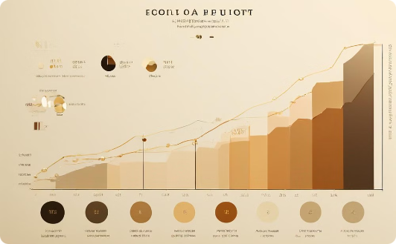
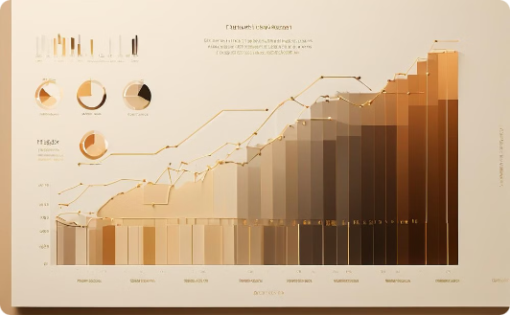

Tableau de Bord Interactif
Vue d'Ensemble
Filtrage Avancé
Vulnérabilités Critiques
Le tableau de bord présente une vue globale des vulnérabilités détectées, avec des graphiques interactifs.
Les utilisateurs peuvent filtrer les informations selon différents critères pour cibler les menaces les plus pressantes.
Les cinq dernières vulnérabilités critiques sont mises en avant pour une gestion rapide.

Slide 10

Conclusion
Le projet aboutit à la création d'une application de gestion des vulnérabilités innovante, conçue pour simplifier la vie des administrateurs de sécurité face à la complexité croissante de la cybersécurité. Grâce à l'intégration de technologies avancées, l'application offre une solution puissante pour l'analyse et la gestion des vulnérabilités, permettant de détecter les menaces et de proposer des actions correctives adaptées à chaque contexte spécifique. Cette solution contribue à une meilleure protection des infrastructures contre les menaces en constante évolution.

